Slide 1
개발 환경 구성
이근혁

Slide 2
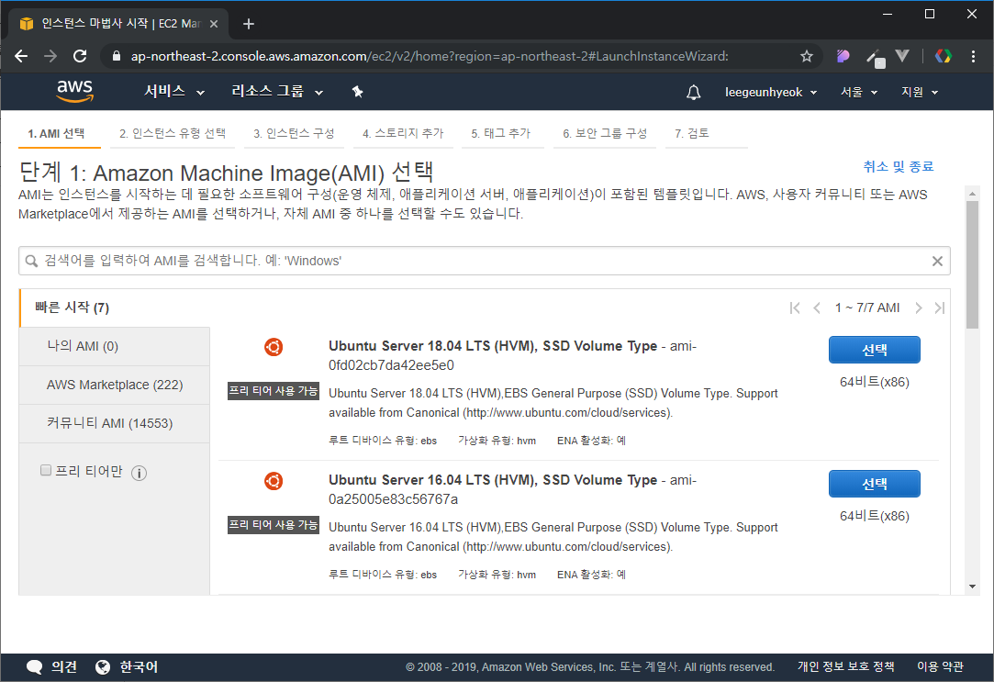
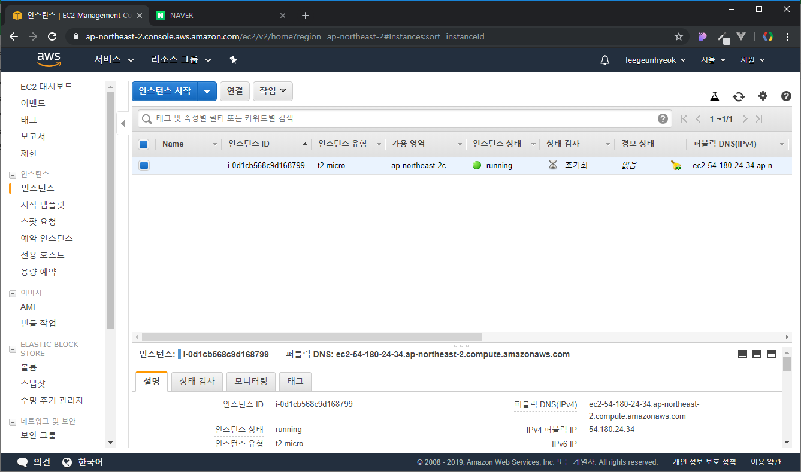
1. 개발 서버 구성
AWS EC2 인스턴스를 생성하여 원격으로 개발 진행

Slide 3



2. 사용할 프레임워크
웹 프론트엔드: Vue.js
웹 애플리케이션 서버: Express
데이터베이스: Prisma

Slide 4


3. 개발 도구
에디터: Visual Studio Code
SSH 클라이언트:
Window: Putty
MacOS: 내장 클라이언트

